Slide 1

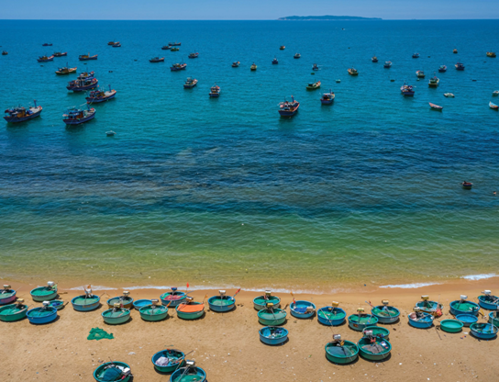
Thứ Bảy, ngày 4 tháng 01 năm 2025
Thứ Ba, ngày 23 tháng 12 năm 2025
TIẾT 16
- Thường thức âm nhạc: Dân ca một số vùng miền Việt Nam
- Ôn tập: Bài đọc nhạc số 3 – Inh lả ơi.

Slide 2
I. Thường thức âm nhạc:
- Là những bài hát do nhân dân sáng tạo ra, được gọt giũa, lưu truyền bằng phương pháp truyền khẩu qua nhiều thế hệ…

Slide 3

1. Dân ca các dân tộc miền núi phía Bắc
- Có giai điệu trong sáng, vui tươi, lời ca mộc mạc gắn với những hình ảnh núi rừng và đời sống sinh hoạt, lao động trên nương rẫy….

Slide 4
2. Dân ca trung du và Bắc Bộ
- Có tính chất trữ tình, thiết tha, lời ca mộc mạc gắn với sinh hoạt và đời sống của người dân vùng trồng lúa nước….

Slide 5
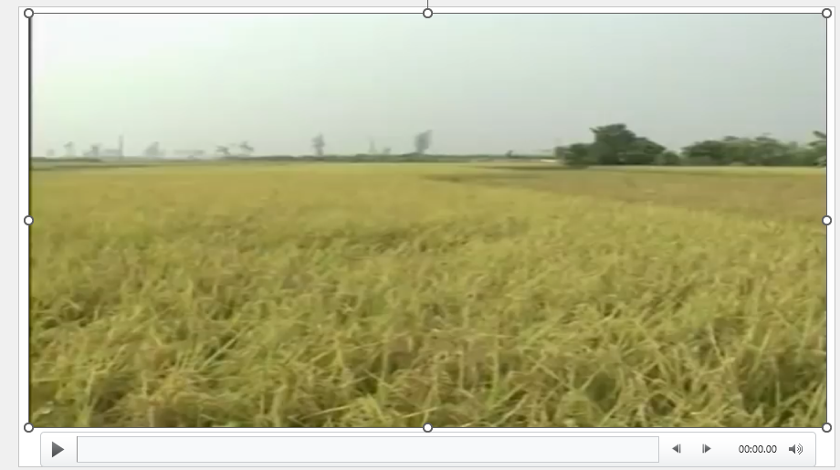

Slide 6
3. Dân ca Trung Bộ
- Có sự phong phú về giai điệu, nét đẹp rất riêng gắn với đặc điểm ngôn ngữ của từng địa phương.….những điệu hò, điệu ví…gắn với các ngành nghề nông – ngư nghiệp, dệt vải….

Slide 7


Slide 8
4. Dân ca Tây Nguyên
- Vùng đất Tây Nguyên là xứ sở của những bài dân ca khi thì mạnh mẽ hòa nhịp với âm hưởng cồng chiêng cùng các điệu dân vũ, khi thủ thỉ, tâm tình, lúc lại tha thiết, yêu thương với những khúc hát ru..….

Slide 9
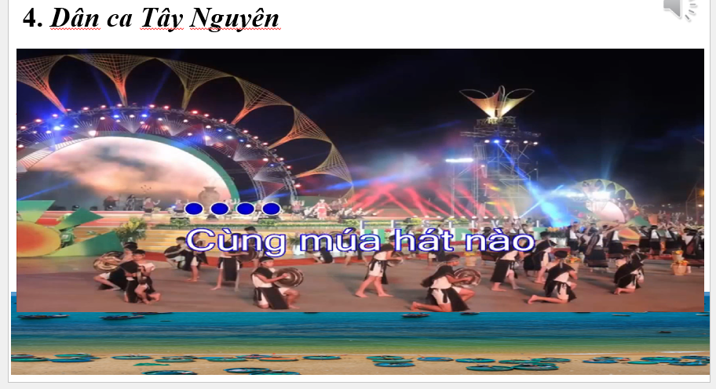

Slide 10
5. Dân ca Nam Bộ
- Với khung cảnh miền quê gắn liền đời sống miệt vườn, sông nước, kênh rạch chằng chịt….với các điệu lí, câu hò cùng các làn điệu dân ca của đồng bào Chăm, người Hoa và Khơ me…đã góp phần tạo nên kho tàng dân ca rất độc đáo của vùng quê Nam Bộ.

Slide 11
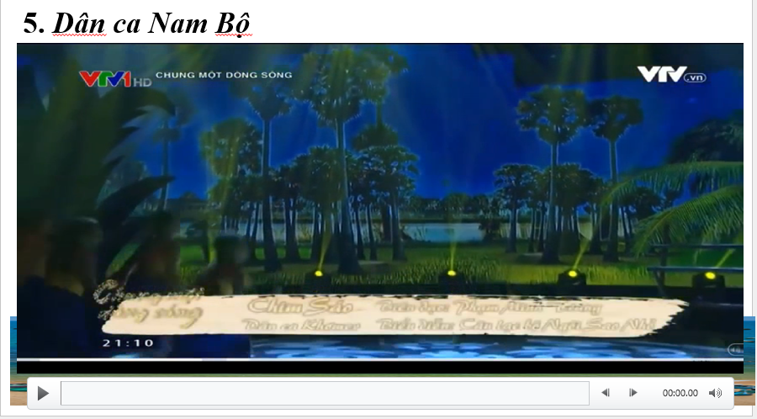

Slide 12
=> Do sự khác nhau về địa lí, khí hậu, ngôn ngữ, phương thức lao động và môi trường sinh hoạt đã tạo nên sự phong phú về thể loại, độc đáo về làn điệu dân ca và không gian trình diễn.

Slide 13

ĐỒ
RÊ
MI
PHA
SON
LA
SI
ĐÔ
c
c
D
E
F
G
A
B
(H)

Slide 14
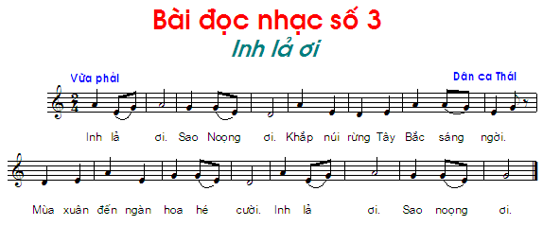

II. Ôn tập: Bài đọc nhạc số 3 – Inh lả ơi.
A
A
G
G
A
A
A
G
G
G
E
E
D
E
D
E
E
A
G
G
A
G
A
G
G
G
E
E
E
E
E
D
D

Slide 15
II. Ôn tập: Bài đọc nhạc số 3 – Inh lả ơi.
Inh lả ơi. Sao Nọong ời.
Khắp núi rừng Tây Bắc sáng ngời
Mùa xuân đến ngàn hoa hé cười.
Inh lả ơi. Sao Nọong ơi.

Slide 16
III. HƯỚNG DẪN VỀ NHÀ TIẾT 17 – KIỂM TRA HỌC KÌ 1
1. Kiểm tra thế bấm 7 âm cơ bản từ thấp lên cao và từ cao xuống thấp trên sáo recorder
2. Kiểm tra thực hành: + bài đọc nhạc số 3 Inh lả ơi (dân ca Thái)
+ Bài thực hành trang 35 SGK Âm nhạc 7

